Slide 1
Estudio de consumo de medio entre internautas mexicanos
IAB, Televisa.com, MillwardBrown
Avalos Morán Cynthia Elizabeth
Chavez Sánchez Ericka
Sánchez Hernández Miguel Angel

Slide 2
IAB
El Interactive Advertising Bureau (IAB) es la asociación que agrupa a las empresas de la publicidad interactiva de los principales mercados del mundo.
Desde 1996, fomenta el uso de Internet como herramienta de comunicación para las marcas.
Actualmente el IAB cuenta con presencia en Estados Unidos y Canadá, Europa, América Latina, Asia y Oceanía. Aún cuando cada oficina opera de forma independiente, existe una constante colaboración a nivel internacional, permitiéndonos replicar prácticas exitosas que benefician a la industria y permite la comparación entre mercados.

Slide 3

¿Para qué?
Para instalar un producto en plataformas efectivas que lleguen al consumidor.
Nos da un radiografía de las distintas variables socieconómicas.

Slide 4
Público
Horarios
Mamás digitales
Heavy User
Ejecutivos
Niños y adolescentes
Silver Surfers
Teens
Después de las 18 hrs. 25%
Dispuestos a la publicidad
Cuando buscan promociones o artículos

Slide 5
Conclusión
La importancia de este tipo de estudios radica en la detección del comportamiento del consumidor, en las distintas plataformas, para conocer la efectividad de la participación en la misma, indagar sus nuevas necesidades y aprovecharlas en un mutuo beneficio.

Slide 6
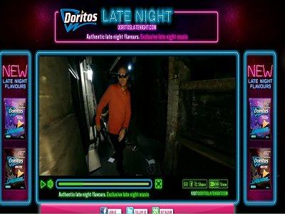
Ejemplos
De acuerdo a datos de la IAB el 93% de los usuarios ven internet, de los cuales 44% consumen musicales.
El primer vídeo en 360º se trata de un campaña publicitaria de Doritos en la que se ve al rapero británico Professor Green en 360º.
https://www.youtube.com/watch?v=X1USCrhnY-M

